Slide 1
Computação Gráfica
Aula 14: Primitivas 3D

Slide 2
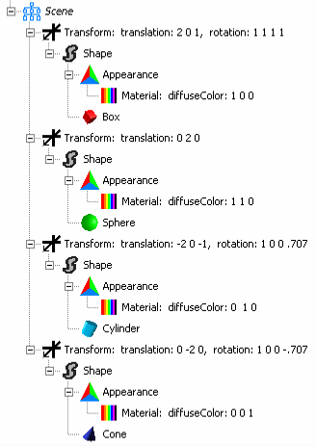
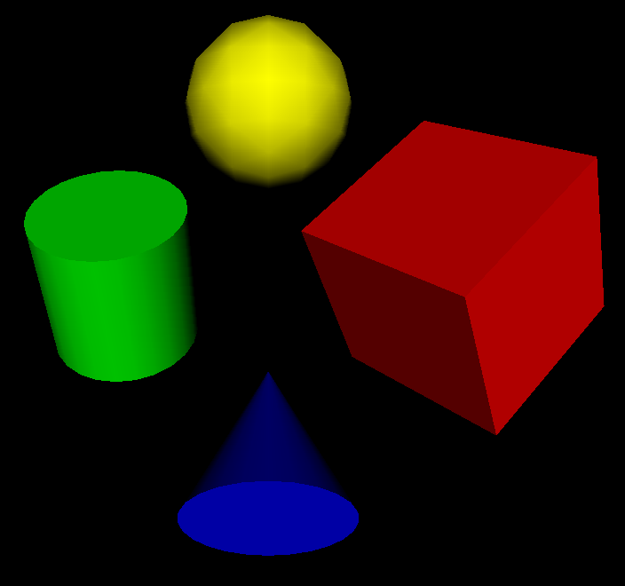
Formas e Transformações (X3D-Edit)

Slide 3
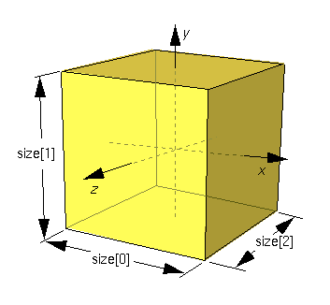
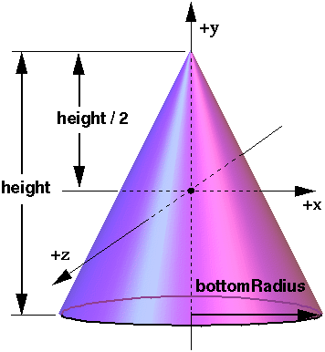
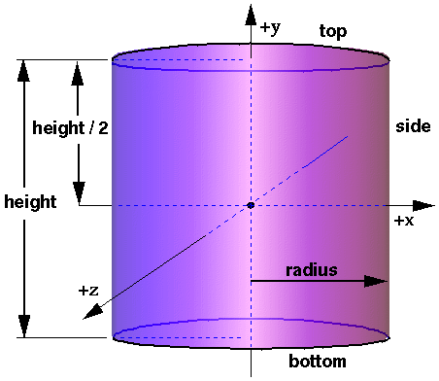
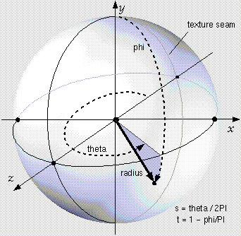
Especificação de algumas primitivas

Slide 4

Box
O nó Box especifica uma caixa 3D paralelepípeda retangular centrada no (0, 0, 0) no sistema de coordenadas local e alinhado com os eixos de coordenadas locais. Por padrão, a caixa mede 2 unidades em cada dimensão, de -1 a +1. O campo size especifica as extensões da caixa ao longo dos eixos X, Y e Z, respectivamente, e cada valor do tamanho deve ser maior que zero.
Box : X3DGeometryNode {
SFNode [in,out] metadata NULL [X3DMetadataObject]
SFVec3f [] size 2 2 2 (0,∞)
SFBool [] solid TRUE
}
https://www.web3d.org/documents/specifications/19775-1/V3.3/Part01/components/geometry3D.html#Box

Slide 5
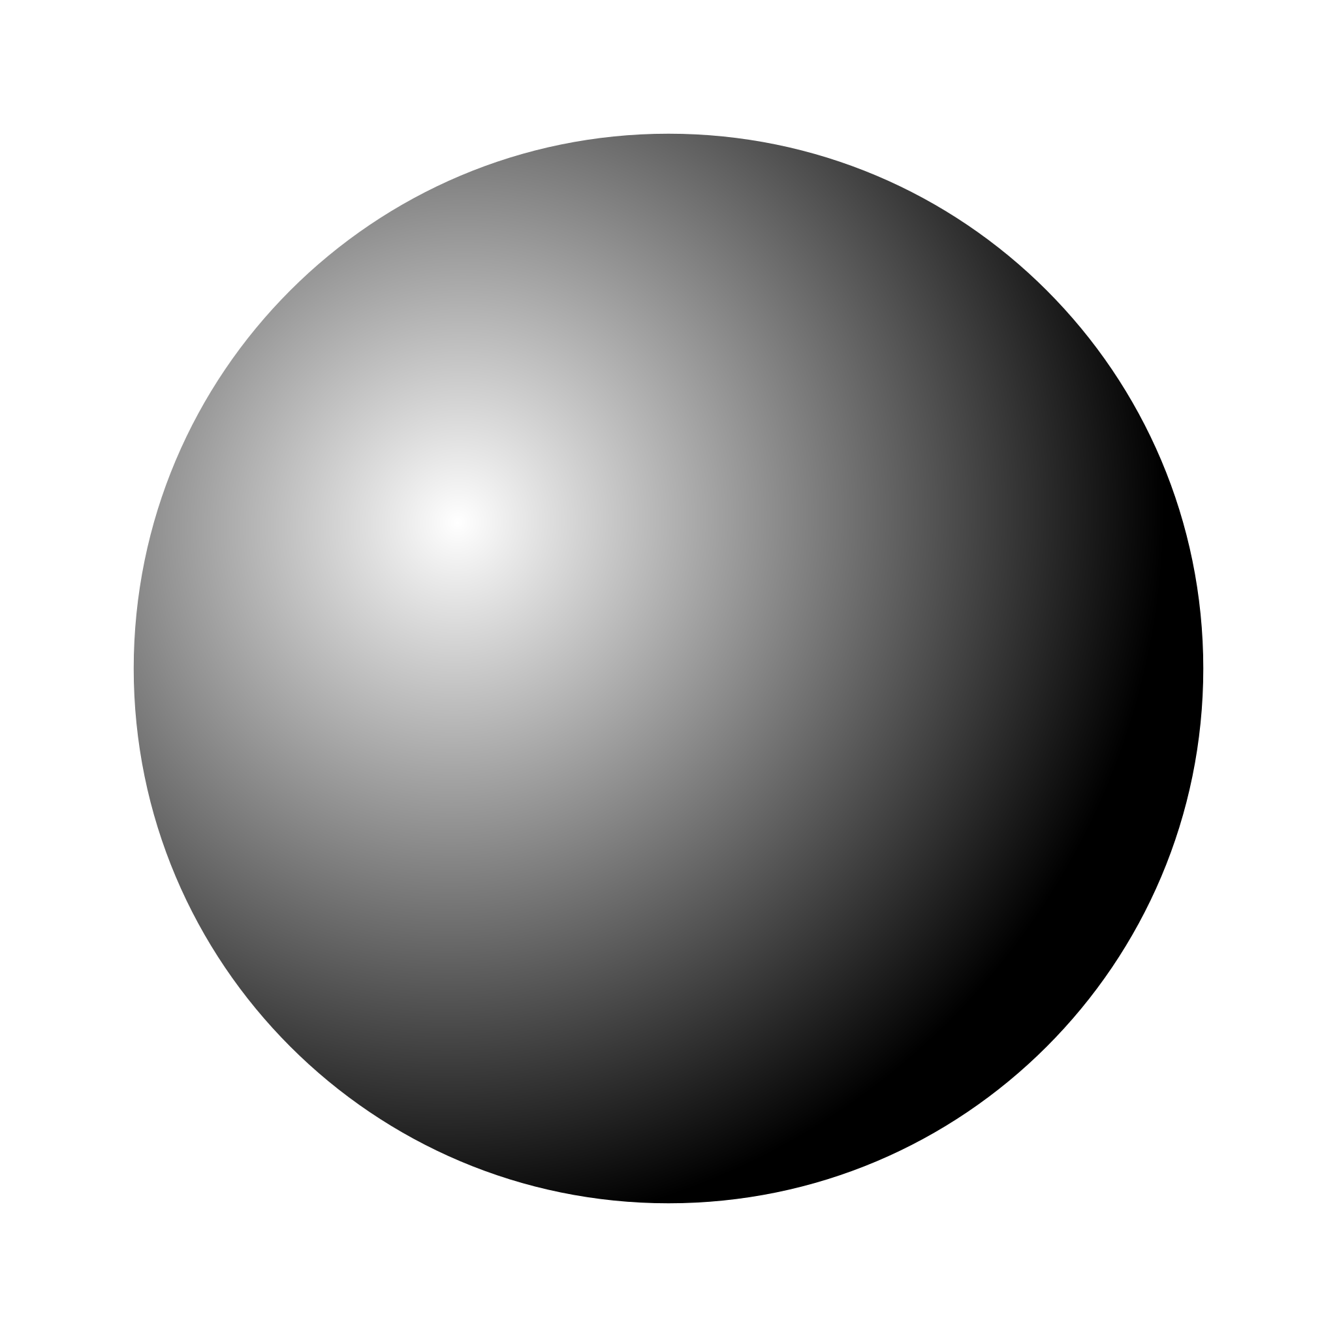
Geração de Esferas em 3D
Você é capaz de gerar um esfera 3D composta por vértices e arestas? Qual seria a sua técnica?

Slide 6
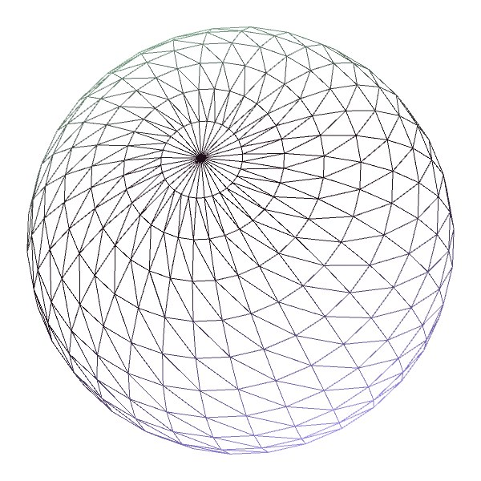
Geração de Esferas em 3D
Você é capaz de gerar um esfera 3D composta por vértices e arestas? Qual seria a sua técnica?

Slide 7
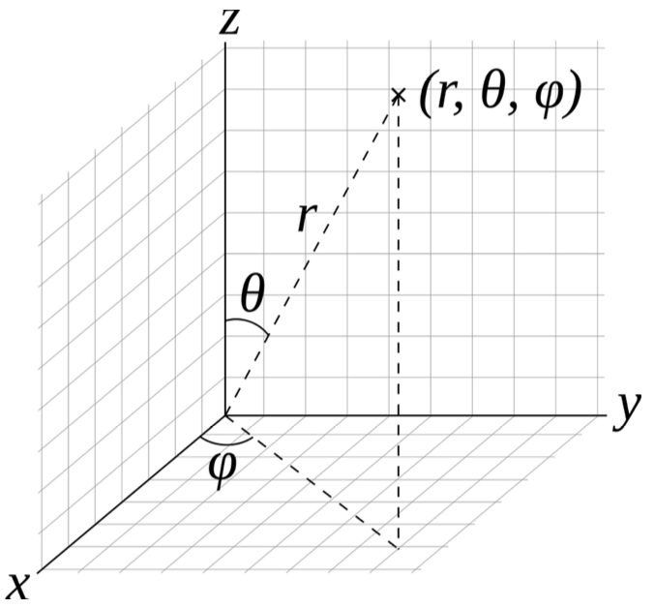
Revisão de Coordenadas Esféricas

Slide 8


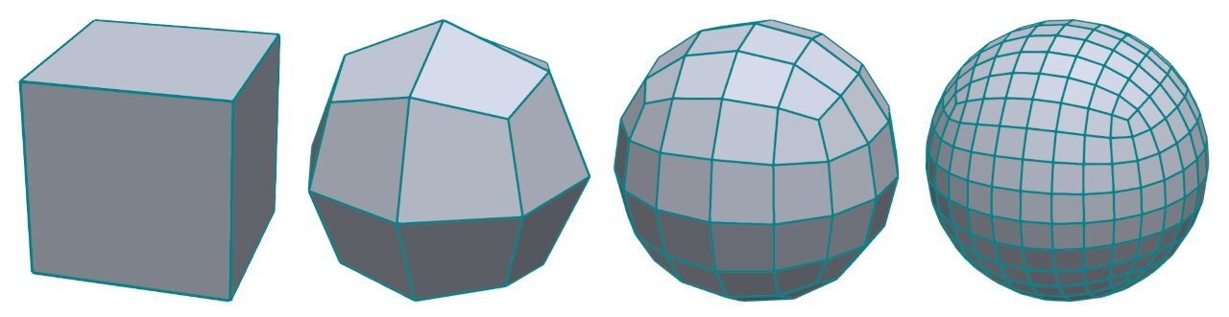
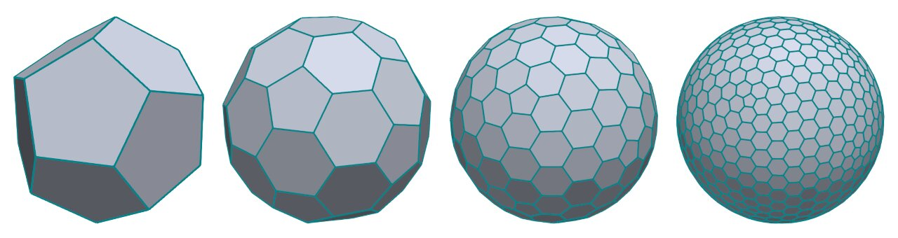
Mais malhas de esferas
UV sphere
Icosphere
Quad sphere
Goldberg polyhedra
https://www.danielsieger.com/blog/2021/03/27/generating-spheres.html

Slide 9
Especificação das primitivas
Box : X3DGeometryNode {
SFNode [in,out] metadata NULL [X3DMetadataObject]
SFVec3f [] size 2 2 2 (0,∞)
SFBool [] solid TRUE
}
Cylinder : X3DGeometryNode {
SFNode [in,out] metadata NULL [X3DMetadataObject]
SFBool [] bottom TRUE
SFFloat [] height 2 (0,∞)
SFFloat [] radius 1 (0,∞)
SFBool [] side TRUE
SFBool [] solid TRUE
SFBool [] top TRUE
}
Cone : X3DGeometryNode {
SFNode [in,out] metadata NULL [X3DMetadataObject]
SFBool [] bottom TRUE
SFFloat [] bottomRadius 1 (0,∞)
SFFloat [] height 2 (0,∞)
SFBool [] side TRUE
SFBool [] solid TRUE
}
Sphere : X3DGeometryNode {
SFNode [in,out] metadata NULL [X3DMetadataObject]
SFFloat [] radius 1 (0,∞)
SFBool [] solid TRUE
}

Slide 10



Quinta parte do projeto 1
textura.x3d
texturas.x3d
primitivas.x3d
https://lpsoares.github.io/Renderizador/

Slide 11
Computação Gráfica
Luciano Soares
<lpsoares@insper.edu.br>

